Slide 1
MATEMÁTICA
1ª Série
Função polinomial de 1º grau
Resolução de situações-problema
Aula 37

Slide 2


Slide 3


Momento 01
Limites
3 min

Slide 4


Momento 01
Desde cedo, precisamos perceber os nossos limites, eles protegem a nós mesmos e aos outros.
Limites
Vamos conversar:
Por que os limites são tão importantes?
Um ou dois estudantes compartilham com a turma.

Slide 5



Saber dizer “não” também protege as relações.
Observar os limites é uma forma de nos mantermos seguros.
Vamos perceber mais os nossos limites…
E bora pra aula!

Slide 6



Objetivo da aula
Resolver problemas envolvendo funções de 1° grau.
D19 - Resolver problema envolvendo uma função do 1º grau.
Professor(a), a lista de exercícios que acompanha essa aula foi estruturada para consolidar os conhecimentos das aulas 36 e 37, voltadas para o desenvolvimento do descritor D19. A lista é composta de 5 exercícios e respectivos gabaritos.
Use esta aula no modo apresentação.

Slide 7

Professores(as), antes de iniciarem a aula, leiam este slide com atenção. Ele apresenta orientações que buscam colaborar com a sua ação docente.
Verifiquem se a aula está adequada ao nível de aprendizagem de sua turma e, caso necessário, procedam às devidas adaptações de modo a garantir o progresso de cada estudante.
Percebendo defasagem em conceitos básicos, é importante retomá-los.
Elencamos um material que pode auxiliar no momento do planejamento para subsidiar o trabalho com os estudantes de maneira mais individualizada e assertiva.
9º ano - Resolver problemas - função afim II

Slide 8
Para início de conversa
Vocês já perceberam que muitas situações do dia a dia envolvem valores que aumentam ou diminuem de forma constante?
Por exemplo:
o valor de uma corrida por aplicativo;
o consumo de água ou energia.
o salário com comissão;
Se uma corrida custa R$ 5 de taxa inicial mais R$ 2 por quilômetro, como podemos calcular o preço total?
Percebam que há um valor fixo e um valor que varia.
O que nos leva à ideia de função do 1.º grau.

Slide 9


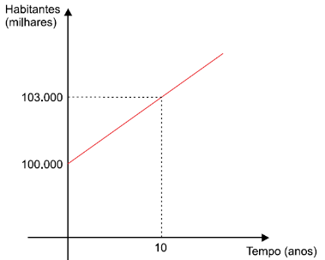
Praticando 1
03 min
Copie os dados e resolva em seu caderno. Ao final do tempo o(a) professor(a) resolverá no quadro.
(Saresp). O gráfico a seguir representa uma projeção do número de habitantes de um município em n anos.
A taxa de crescimento deste município, em habitantes por ano, foi de:
(A) 103 000.
(B) 100 000.
(C) 3 000.
(D) 300.
(E) 10.

Slide 10
Resolvendo 1
Como o gráfico é crescente, o coeficiente angular é positivo.
É possível perceber no gráfico que o aumento foi de 3 000 pessoas em 10 anos (Δy/Δx) .
Como o crescimento em uma função de primeiro grau é constante, podemos dizer que o crescimento anual pode ser calculado como 3 000/10 = 300.
A) 103 000
(B) 100 000
(C) 3 000
(D) 300
(E) 10
O que esse 300 significa na função?
O coeficiente angular

Slide 11
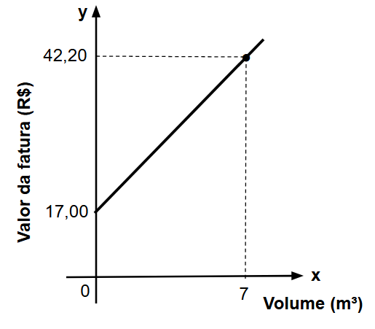
Praticando 2
(Enem/MEC) Uma fatura mensal de água é composta por uma taxa fixa, independentemente do gasto, mais uma parte relativa ao consumo de água, em metro cúbico. O gráfico relaciona o valor da fatura com o volume de água gasto em uma residência no mês de novembro, representando uma semirreta.
Observa-se que, nesse mês, houve um consumo de 7m³ de água. Sabe-se que, em dezembro, o consumo de água nessa residência, em metro cúbico, dobrou em relação ao mês anterior.
Continua

Slide 12

Praticando 2
04 min
Em duplas, verifiquem como resolver o exercício proposto.
O preço da fatura referente ao consumo no mês de dezembro nessa residência foi
y
superior a R$ 65 e inferior
a R$ 70.
superior a R$ 80 e inferior
a R$ 85.
superior a R$ 90 e inferior
a R$ 95.
superior a R$ 95.
inferior a R$ 55.
42,20
Valor da fatura (R$)
17,00
x
0
7
Volume (m³)

Slide 13
Resolvendo 2
Identificando os elementos no gráfico:
y
A taxa fixa é onde a reta começa no eixo vertical (y). Mesmo com consumo zero, paga-se R$ 17.
42,20
Valor da fatura (R$)
O valor variável é quando a conta aumenta conforme usamos mais água.
17,00
x
0
7
Volume (m³)

Slide 14
Resolvendo 2
Aplicando ao mês de dezembro, temos:
Encontrando o custo por metro cúbico (m³).
O enunciado diz que o consumo dobrou. Se em novembro foi 7m³, em dezembro será 14 m³.
Em novembro, a conta foi de
R$ 42,20 para 7m³.
1. Subtraímos a taxa fixa para saber quanto foi gasto só com a água:
Montando o cálculo final:
Taxa fixa: R$ 17
42,20 – 17 = 25,20
Consumo (14 × 3,60): R$ 50,40
2. Dividimos esse valor pelos 7 m³ para achar o preço da unidade:
Total: 17 + 50,40 = 67,40
O valor de R$ está entre R$ 65 e R$ 70.
25,20 ÷ 7 = 3,60 por m³

Slide 15

Praticando 3
02 min
(UEA-AM) A reta r passa pelos pontos (4, 6) e (0, – 4) e intersecta o eixo das abscissas no ponto P, conforme mostra a figura.
y
O valor da abscissa do ponto P é
r
6
2 c) e)
d)
Copie os dados e resolva em seu caderno. Após o tempo, ao comando do(a) professor(a), mostre sua resolução aos colegas mais próximos.
0
P
4
x
– 4

Slide 16
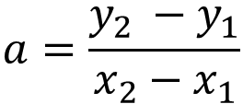
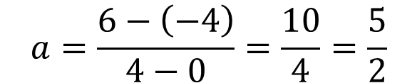
Resolvendo 3
Vamos identificar o coeficiente linear (b).
y
É o valor onde a reta cruza o eixo vertical (y) será nosso ponto de partida, o coeficiente (b).
r
6
Observando o gráfico, a reta corta o eixo y em – 4.
Então, nossa função começa assim:
y = ax – 4
0
P
4
x
Calculando a inclinação (coeficiente angular) (a)
A inclinação mostra o “ritmo” de subida da reta. Usamos os dois pontos conhecidos: (0, – 4) e (4, 6).
– 4

Slide 17
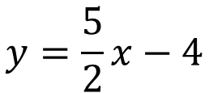
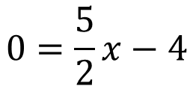
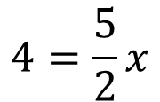
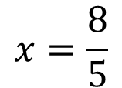


Resolvendo 3
Encontrando o ponto P (raiz da função).
O ponto P é onde a reta “corta” o eixo (x). Nesse exato momento, a altura (y) é zero. Basta substituir y por 0 na equação.
y
r
6
0
P
4
x
Observamos que o ponto P está entre o 1 e
o 2 no gráfico, o resultado (que é 1,6).
– 4

Slide 18
Pratique mais
1. (SAEPI). O valor “V” em reais para produzir x unidades de um componente mecânico é dado por V(x) = 5x + 100.
Qual é o valor para se produzir 100 unidades desse produto?
R$ 150
R$ 200
R$ 205
R$ 600
R$ 1 000

Slide 19
Pratique mais
2. (SARESP). Mateus é técnico em computação e tem uma oficina de prestação de serviços. Para a reparação de computadores com problemas, Mateus obedece à seguinte regra para cobrança dos serviços: C = 20x + 60, em que C é o custo (em reais) e x, o número de horas de trabalho no computador avariado.
Na semana passada, Mateus recebeu um computador com muitos problemas. Tanto que ele demorou 16 horas para consertá-lo.
Mateus recebeu por esse serviço, em reais,
190. B) 210. C) 280. D) 320. E) 380.

Slide 20


Desenvolva suas habilidades!
A aula continua na Khan Academy.
Explore as atividades recomendadas pelo seu professor.
Professor, caso precise relembrar o passo a passo acesse o tutorial clicando AQUI
https://pt.khanacademy.org/login

Slide 21
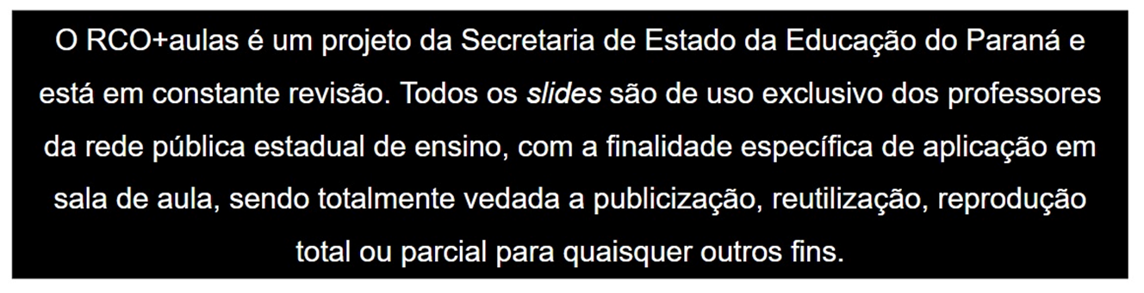
Referências
BONJORNO, J. R., GIOVANNI Jr, J. R., FUGITA, Felipe. Por toda parte matemática – 1ª ed. – São Paulo: FTD, 2024.
Imagens: https://www.canva.com/pt_br/educacao/.
Professor, caso tenha alguma sugestão ou elogio para esta aula, acesse:
https://forms.gle/ZuC8G4UPYMEdztJy5

